Slide 1
UNIP - Ciência da Computação e Sistemas de Informação
Estrutura de Dados
AULA 2
Tipos Abstratos de Dados
Estrutura de Dados

Slide 2
Representação dos Dados
Dados podem estar representados (estruturados) de diferentes maneiras;
Normalmente, a escolha da representação é determinada pelas operações que serão utilizadas sobre eles;
Exemplo: números inteiros:
  Representação por palitinhos: II + IIII = IIIIII
    Boa para pequenos números (operação simples)
  Representação decimal: 1278 + 321 = 1599
    Boa para números maiores (operação complexa)
Estrutura de Dados

Slide 3
Tipos Abstratos de Dados (TDAs)
Agrupa a estrutura de dados juntamente com as operações que podem ser feitas sobre esses dados;
O TAD encapsula a estrutura de dados. Os usuários do TAD só tem acesso a algumas operações disponibilizadas sobre esses dados;
Usuário do TAD x Programador do TAD
  Usuário só “enxerga” a interface, não a implementação
Estrutura de Dados

Slide 4
Tipos Abstratos de Dados (TDAs) na Programação
Tipos Abstratos de Dados (TDAs) usados na programação:
  Estáticos:
    Vetores, matrizes e registros
  Dinâmicos:
    Tabelas e índices (aplicações de banco de dados)
    Listas, pilhas, filas, árvores e grafos
Estrutura de Dados

Slide 5
ED Estáticas: VETORES
Estrutura composta por dados homogêneos, definidos a partir de um “tipo base”;
Tamanho definido em tempo de programação;
Acesso aleatório a qualquer posição através de um índice.
Sintaxe: <tipo base> nome_vetor[tamanho];
Ex: int V[11];
V
0 1 2 3 4 5 6 7 8 9 10
Estrutura de Dados

Slide 6
Exercício - VETORES
vet = []; #define um vetor vazio
for i in range(0, 9, 1) :
vet.append(i*2);
for i in range(0,9,1):
print(vet[i]);
Implementar um programa que declare um vetor de 10 posições e preencha ele com o valor de seu índice multiplicado por 2 (imprimir os valores para verificação).
Estrutura de Dados

Slide 7
ED Estáticas: MATRIZES
Estrutura composta por dados homogêneos, definidos a partir de um “tipo base”;
Tamanho definido em tempo de programação;
Acesso aleatório a qualquer posição através de dois índices: linha e coluna;
Sintaxe: <tipo base> nome_matriz[tamanho][tamanho];
Ex: int M[4][4];
0 1 2 3
0
1
2
3
Estrutura de Dados

Slide 8
Exercício - MATRIZES
Implementar um programa que declare uma matriz 4x4 e preencha ela com o valor do índice da linha multiplicado pela coluna (imprimir os valores, da forma como aparecem, para verificação).
matriz = [[0, 0, 0, 0], [0, 0, 0, 0],[0, 0, 0, 0],[0, 0, 0, 0]]
for linha in range(0, 3, 1) :
for coluna in range(0,3,1):
matriz[linha][coluna]= linha * coluna;
Estrutura de Dados

Slide 9
ED Estáticas: REGISTROS
Combinação de diferentes “tipo base” para formar um tipo heterogêneo;
Tamanho (estrutura) definido em tempo de programação
Acesso aleatório a qualquer posição através do nome do campo dentro do registro.
Váriáveis (campos ou membros) com nomes diferentes mas relacionadas e referenciada por um nome comum:
Pessoa
Pessoa
Nome (string)
Nome (string)
Estado (string)
Estado (string)
Idade (int)
Idade (int)
Sexo (char)
Estrutura de Dados

Slide 10
Pessoa
Pessoa
Nome (string)
Nome (string)
Estado (string)
Estado (string)
Idade (int)
Idade (int)
Sexo (char)
Registro_Pessoa = {‘Nome’:’Pedro’, ‘Estado’:’SP’,‘Idade’:35, ‘Sexo’:’M’}
Ou
class registro:
def __init__(self,nome,estado,idade,sexo):
self.nome = nome;
self.estado = estado;
self.idade = idade;
self.sexo = sexo;
Pessoa = registro(‘Pedro’,’SP’,35,’M’);
Estrutura de Dados

Slide 11
Pergunta
Como representar uma tabela como esta?
Matriz? Registro? Vetor?
Nome (string)
Estado (string)
Idade (int)
Sexo (char)
Fulano
Paraná
37
M
Cicrano
Rio de Janeiro
15
M
Beltrano
Acre
22
M
Fulana
Pará
25
F
Beltrana
Ceará
76
F
Estrutura de Dados

Slide 12
UNIP - Ciência da Computação e Sistemas de Informação
Estrutura de Dados
Modularização
Estrutura de Dados

Slide 13
Por que MODULARIZAR?
Programas cada vez maiores:
  Aumento da complexidade;
  Repetição de trechos de código.
Como atacar um problema de cada vez?
  “dividir-para-conquistar”: dividir problemas em subproblemas menores e mais tratáveis, e se ainda for muito complexa, dividi-se em subproblemas ainda menores e assim sucessivamente.
Como evitar repetições?
Modularização
Estrutura de Dados

Slide 14
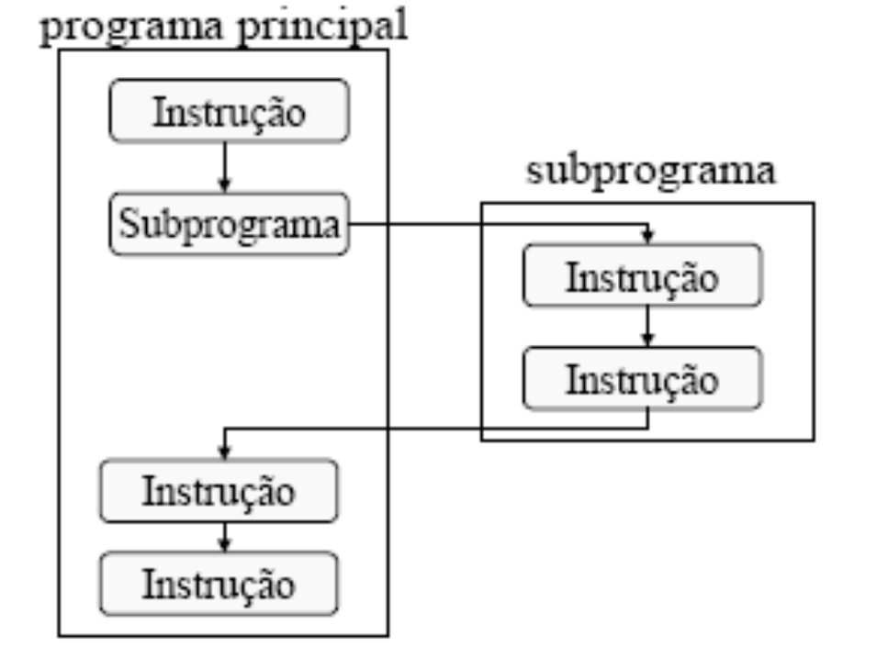
MODULARIZAÇÃO
Procedimentos e Funções
São subprogramas:
  Um subprograma não pode ser executado diretamente.
  Ele precisa ser "invocado" ou "chamado" pelo programa principal.
  Esta chamada desvia o fluxo de controle para o subprograma
  Um subprograma pode invocar outro subprograma e assim sucessivamente.
  Podem ser parametrizados, auxiliando reaproveitamento.
Estrutura de Dados

Slide 15
Função
Valor(es) de
entrada
Função
Valor Saída
Estrutura de Dados

Slide 16
Passagem de Parâmetros
Passagem por valor:
  Passagem do conteúdo da variável
  Parâmetro do mesmo tipo da variável
  Independência entre variáveis e parâmetros
  Valores das variáveis são copiados para os parâmetros
  Mudanças em parâmetros não afetam as variáveis
Passagem por referência:
  Passagem do endereço da variável
  Parâmetro do tipo apontador
  Dependência entre variáveis e parâmetros
  Parâmetros apontam para o conteúdo das variáveis
  Mudanças em parâmetros refletem nas variáveis
Estrutura de Dados

